Slide 1
우리 동네 자전거
따르릉

Slide 2

CONTENT
01
02
03
INTRODUCE
REQUIREMENT
FRONT END
팀원소개
프로젝트일정
개발환경
Site Map
요구사항 정의 및 명세서
WBS – 형상관리
목업
프로토 타입
Story Board
주요 개발 기능
04
05
06
DBMS SYSTEM
BACK END
TEST & RELEASE
ERD
테이블 명세서
Style Guide
주요 개발 기능

Slide 3
INTRODUCE
- 팀원소개

Slide 4
INTRODUCE
- 프로젝트일정

Slide 5
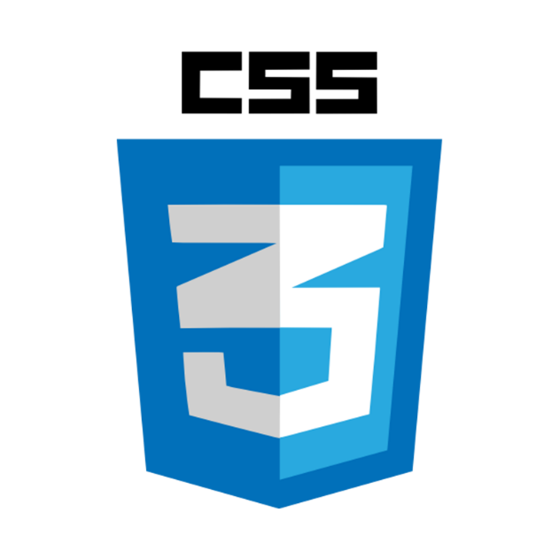
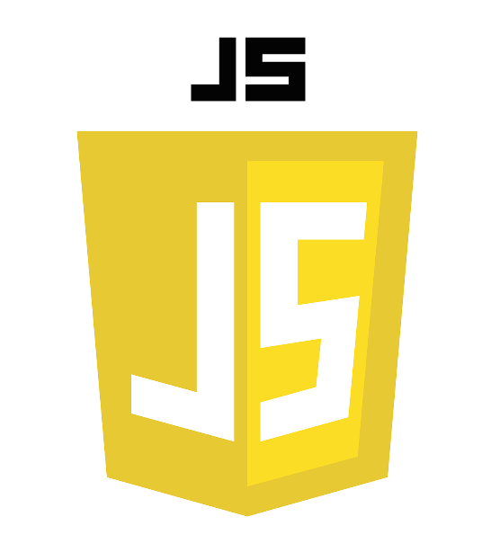

INTRODUCE
- 개발환경
HTML
CSS
JAVASCRIPT
HTML이란?
HyperText(웹 페이지에서 다른 페이지로 이동할 수 있도록 하는) 기능을 가진 문서를 만드는 언어입니다.
구조를 설계할 때 사용되는 언어로 hyper link 시스템을 가지고 있으며, 흔히 말하는 웹 페이지를 위한 마크업 언어라고 할 수 있습니다.
CSS란?
사용자에게 문서를 표시하는 방법은
지정하는 언어로, 문서의 콘텐츠와
레이아웃, 글꼴 및 시각적 요소들로
표현되는 문서의 외관(디자인)을
분리하기 위한 목적의 언어 입니다.
JAVASCRIPT란?
웹 페이지에 생동감을 불어넣기 위해
만들어진 언어로 동적으로 콘텐츠를 바꾸고, 멀티미디어를 제어하고, 애니메이션을 추가하는 등 거의 모든 것을 만들 수 있는 스크립팅 언어입니다.

Slide 6


INTRODUCE
- 개발환경
REACT
REDUX
REACT란?
UI 자바스크립트 라이브러리로써
싱글 페이지 애플리케이션의
UI(User Interface)를 생성하는데 집중한 라이브러리입니다. 그리고
가상 돔(Virtual DOM)이라는 개념을
사용하여 웹 애플리케이션의 퍼포먼스를 최적화한 라이브러리입니다.
REDUX란?
자바스크립트 애플리케이션에서 상태를 효율적으로 관리할 수 있게 도와주는 도구입니다. 복잡한 상태 관리가 이루어지는 SPA(Single Page Application)에서
특히 유용하게 사용됩니다.

Slide 7


INTRODUCE
- 개발환경
MySQL
NodeJS
MySQL이란?
웹사이트 및 애플리케이션용 데이터를 저장하고 검색하는데 사용하기 쉽고 빠르고 안정적인
오픈 소스 관계형 데이터베이스
관리 시스템(RDBMS)입니다.
NodeJS란?
확장성 있는 네트워크 애플리케이션
(특히 서버 사이드) 개발에 사용되는
소프트웨어 플랫폼이다. 내장 HTTP 서버 라이브러리를 포함하고 있어 웹 서버에서 아파치 등의 별도의 소프트웨어 없이 동작하는 것이 가능하며 이를 통해 웹 서버의 동작에 있어 더 많은 통제를 가능케 합니다.

Slide 8
REQUIREMENT
- Site Map

Slide 9
INTRODUCE
- 요구사항 정의 및 명세서

Slide 10
INTRODUCE
- WBS – 형상관리

Slide 11
INTRODUCE
- 목업

Slide 12
INTRODUCE
- 프로토 타입

Slide 13
INTRODUCE
- Story Board

Slide 14
FRONT END
- 주요 개발 기능

Slide 15
DBMS SYSTEM
- ERD

Slide 16
DBMS SYSTEM
- 테이블 명세서

Slide 17
BACK END
- Style Guide

Slide 18
BACK END
- 주요 개발 기능

Slide 19
TEST & RELEASE

Slide 20
INTRODUCE
- 프로젝트일정

